Slide 1








Slide 2

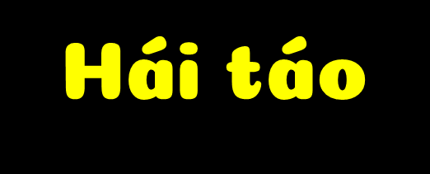







Slide 3




1. Hoạt động sản xuất thủ công là gì?
Hoạt động sản xuất thủ công là hoạt động tạo ra sản phẩm chủ yếu bằng tay với công cụ đơn giản và thưởng sử dụng nguyên liệu lấy từ thiên nhiên.

Slide 4
2. Lợi ích của hoạt động sản xuất thủ công là gì?
Các sản phẩm thủ công phục vụ cuộc sống và mang lại lợi ích kinh tế cho con người.

Slide 5
3. Kể tên một số sản phẩm của hoạt động sản xuất thủ công
Đồ gốm sứ, các sản phẩm từ mây tre đan, trang Đông Hồ, nón, ...

Slide 6





Slide 7
Bài 10: HOẠT ĐỘNG SẢN XUẤT
THỦ CÔNG VÀ CÔNG NGHIỆP(Tiết 2)
YÊU CẦU CẦN ĐẠT
Kể được tên của một số hoạt động sản xuất công nghiệp ở địa phương, sản phẩm và lợi ích của hoạt động sản xuất đó.
Giới thiệu được một sản phẩm công nghiệp của địa phương dựa trên thông tin, tranh ảnh, vật thật ... sưu tầm được

Slide 8


Slide 9
1. Hoạt động sản xuất công nghiệp

Slide 10

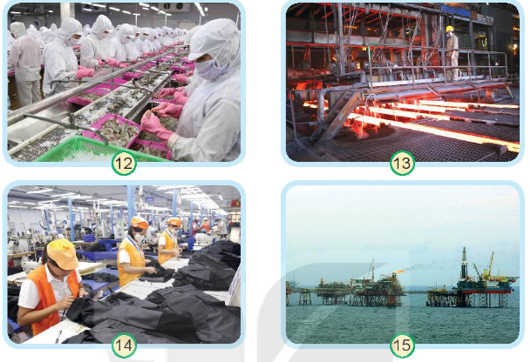

1. Nói tên hoạt động sản xuất công nghiệp trong mỗi hình và cho biết hoạt động đó làm ra sản phẩm gì.

Slide 11
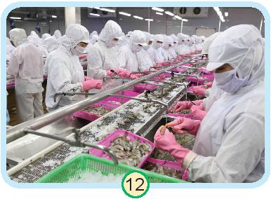
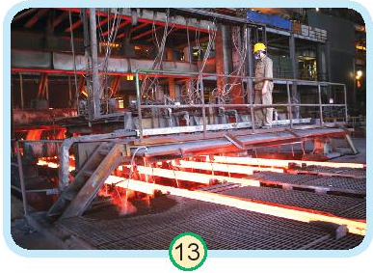
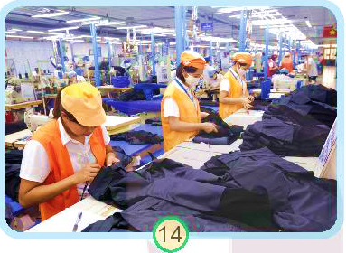
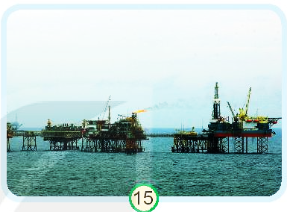
Nói tên hoạt động sản xuất công nghiệp trong mỗi hình và cho biết hoạt động đó làm ra sản phẩm gì
Tên
hoạt động công nghiệp
Hình
Sản phẩm
12
Chế biến thực phẩm
Thực phẩm đóng hộp (thịt hộp, cá hộp, ...)
13
Sản xuất gang thép
Gang, thép, sắt
14
Dệt may
Vải, quần áo
15
Khai thác dầu thô
Dầu thô

Slide 12
2. Lợi ích của một số hoạt động sản xuất công nghiệp

Slide 13
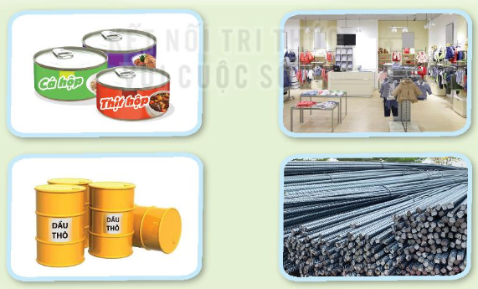

2. Quan sát các hình và nêu ích lợi của hoạt động sản xuất công nghiệp:
Thảo luận nhóm 4
Notes:
Thiết kế - Hương Thảo – tranthao121004@gmail.com

Slide 14
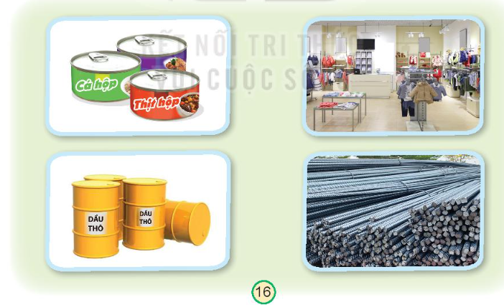
Quan sát các hình và nêu ích lợi của hoạt động sản xuất công nghiệp
Hình 16 | Lợi ích của sản phẩm
- Làm thức ăn
- Đem bán/xuất khẩu đem lại nguồn lợi kinh tế
Dùng làm đồ ăn
Cửa hàng quần áo
- Quần áo để mặc
- Đem bán/xuất khẩu đem lại nguồn lợi kinh tế
- Dùng để sản xuất dầu hỏa, dầu điezel và xăng nhiên liệu…
Dầu thô
- Vật liệu để làm nhà, làm các công trình giao thông, sản xuất đồ dùng trong nhà…
Gang, thép, sắt

Slide 15
Hoạt động sản xuất công nghiệp làm ra các sản phẩm để phục vụ cuộc sống con người như làm đồ ăn cho con người, quần áo, ... ngoài ra còn đem bán để mang lại các ích lợi về kinh tế.
Ghi nhớ

Slide 16
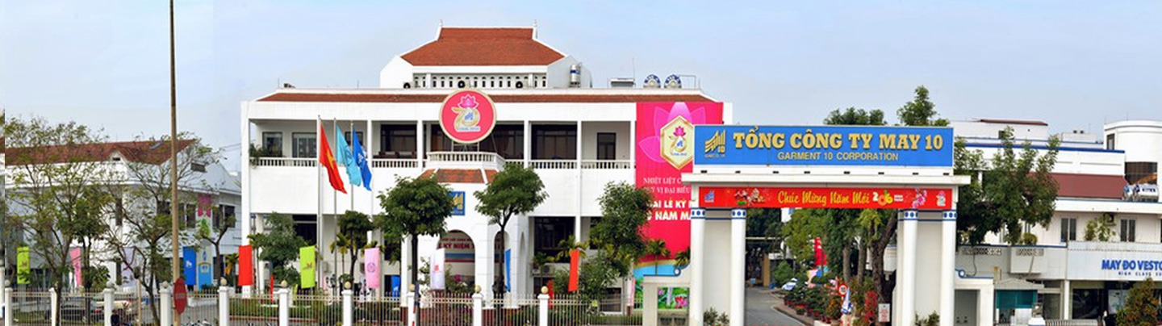

3. Kể tên một số hoạt động sản xuất thủ công khác mà em biết. Nói tên sản phẩm của các hoạt động đó
Nói tên một hoạt động sản xuất công nghiệp cùng với một sản phẩm của hoạt động đó.
Thảo luận cặp đôi

Slide 17










Notes:
Thiết kế: Hương Thảo: tranthao121004@gmail.com

Slide 18
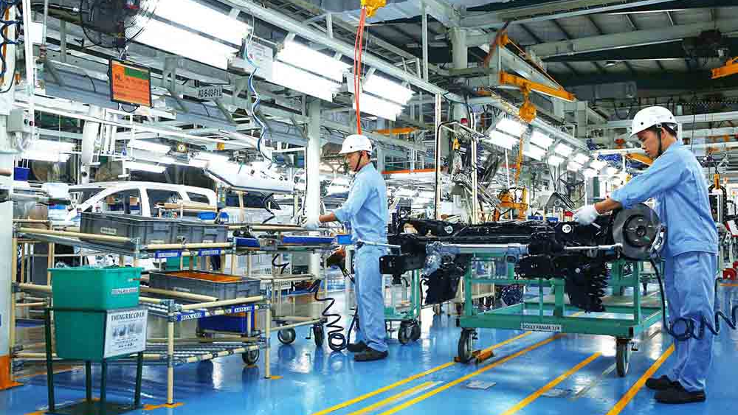
Ghi nhớ
Công nghiệp là một lĩnh vực sản xuất, bao gồm các nhiều ngành nghề: khai thác tài nguyên, chế biến sản phẩm, chế tạo và sửa chữa máy móc, thiết bị...

Slide 19
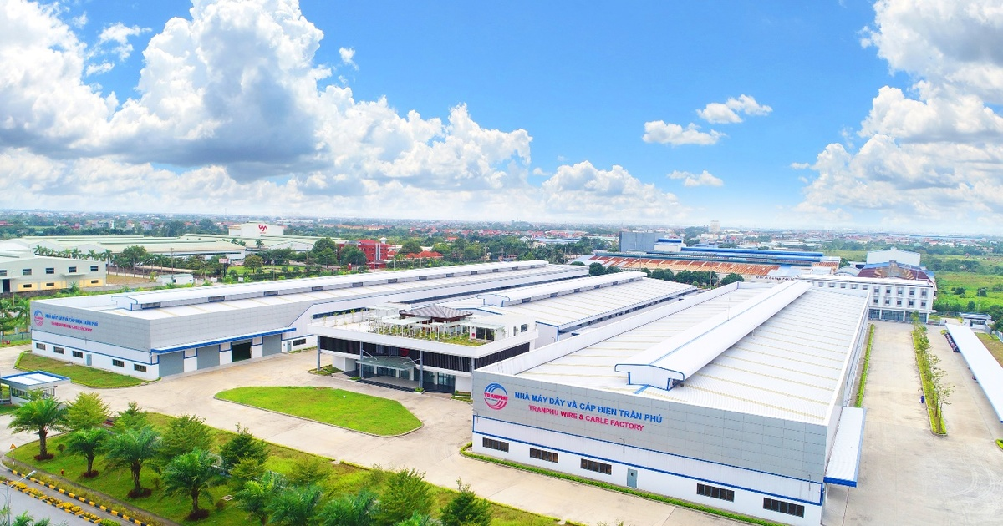
Ghi nhớ
Hoạt động sản xuất công nghiệp thường diễn ra trong các nhà máy hoặc các khu vực riêng.

Slide 20
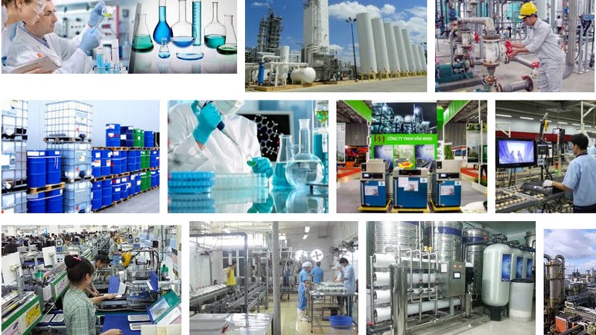
Ghi nhớ
Có nhiều ngành công nghiệp như: công nghiệp khai thác khoáng sản, công nghiệp năng lượng, công nghiệp dệt may, công nghiệp đóng tàu, công nghiệp sản xuất hàng tiêu dùng, công nghiệp thực phẩm...

Slide 21
2. Xử lí tình huống

Slide 22
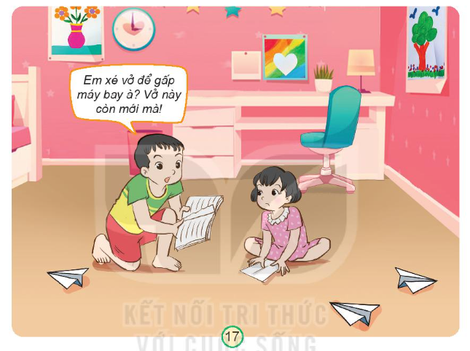
Em sẽ nói và làm gì khi gặp tình huống sau? Vì sao?
Mọi người trong hình đang ở đâu?
Tình huống gì đang diễn ra?
Nếu là em, em sẽ làm gì để tiêu dùng tiết kiệm, bảo vệ môi trường?

Slide 23
Notes:
Thiết kế: Hương Thảo: tranthao121004@gmail.com

Slide 24
Một bạn nam phát hiện ra em gái của mình đã xé vở trắng để lấy giấy gấp máy bay làm đồ chơi.
Em sẽ khuyên em gái là không nên sử dụng giấy trắng để gấp máy bay vì sẽ phải tốn tiền mua vở mới, như thế là không tiết kiệm tiền: nên dùng giấy đã qua sử dụng để gấp máy bay hay làm đồ chơi.

Slide 25
3. Những việc nên làm để tiêu dùng tiết kiệm, bảo vệ môi trường

Slide 26
Chia sẻ trước lớp về những việc nên làm để tiêu dùng tiết kiệm, bảo vệ môi trường
Notes:
Thiết kế - Hương Thảo – tranthao121004@gmail.com

Slide 27
Việc nên làm để tiêu dùng tiết kiệm, bảo vệ môi trường
1
Sử dụng tiết kiệm thức ăn, đồ uống, đồ dùng… ở trong nhà
2
Sử dụng điện, nước... tiết kiệm
3
Tái chế, tái sử dụng; hạn chế túi ni – lông…

Slide 28
Về nhà:
Sưu tầm thông tin, tranh ảnh, vật thật ... về các sản phẩm thủ công và/hoặc công nghiệp ở địa phương.

Slide 29



Thiết kế - Hương Thảo – tranthao121004@gmail.com

